Slide 1
Grundlagen der Medieninformatik I
T12 - 03.12.2020
Bildmanip-1, Medienrecht, Gruppenfindung

Slide 2


Slide 3
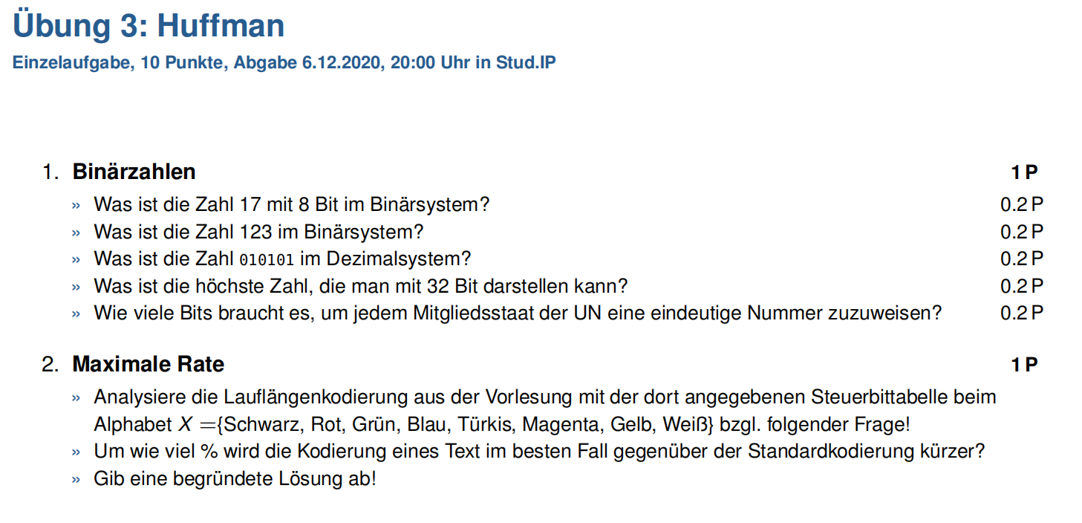
Übungsblatt 3 - Abgabe bis 6.12.2020 20:00 GTM+1
Immer gesamte Rechnung angeben! Endergebnis alleine reicht nicht!

Slide 4
Bilder!
Viele Dinge zu Betrachten beim Fotografieren!
Was?
Entfernung?
Hintergrund?
Von unten, horizontal, von oben?
Von welcher Richtung?
Tiefenstaffelung?
Ausschnitt?

Slide 5
Unterschiedliche Beleuchtungsarten!
Punkförmige Lichtquelle produziert abrupten Lich-Schatten-Übergang → harte Schatten
Flächige Lichtquellen produzieren kontinuierlichen Licht-Schatten-Übergang → weiche Schatten
Winkelgröße spielt hierbei auch eine große Rolle!

Slide 6
High- vs Lowkey
Highkey:
geringer Kontrast
alles recht hell
wirkt harmonisch
positive Stimmung
Ausnahme: dunkels Motiv
gut in weiße Folien / Druckmedien einbettbar

Slide 7
High- vs Lowkey
Lowkey:
das meiste dunkel
einiges hell
hoher Kontrast
wirkt dramatisch
Teile des Motivs verbleiben im Dunkeln

Slide 8
Bilder - Fragen
Wie würdet ihr einen bedrohlichen Bagger am besten fotografieren?
Wie würdet ihr ein Portraitfoto im Park machen?
Ihr fotografiert ein Pendel in Bewegung. Wie sieht es aus und wirkt es mit langer und kurzer Beleuchtungszeit?

Slide 9
Bilder - Fragen
Gibt es noch Fragen zur Vorlesung?

Slide 10
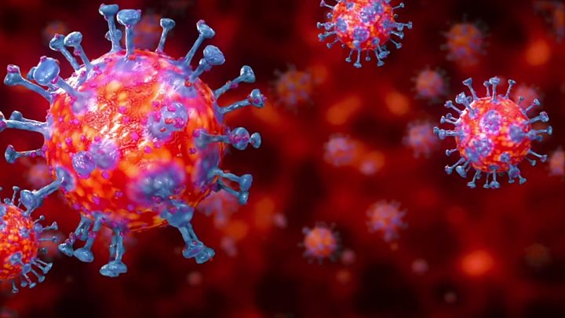
Kampagnen - Motto: “Freiheit im Lockdown”!

Slide 11
Gruppenbildung!
Arbeit in 3-er Gruppen!
Bitte tragt eure Gruppen in dem Spreadsheet ein!
>>Link<<
Wenn noch keine Gruppe, dann nutzt bitte Discord und das StudIP Forum um Leute zu finden! (Und tragt euch im Spreadsheet unter “Noch Keine Gruppe” ein!)

Slide 12
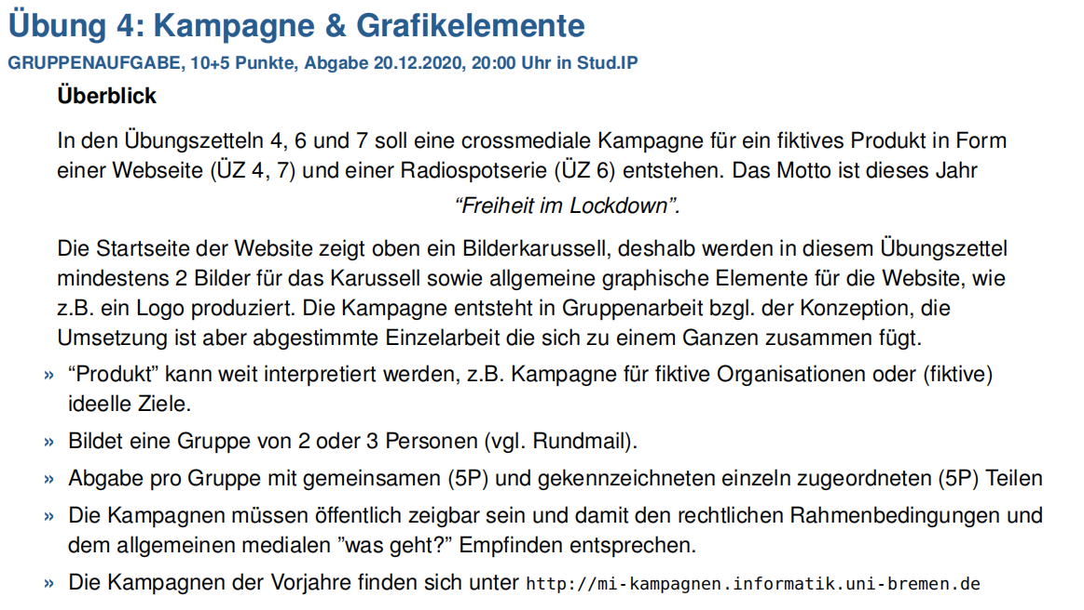
Übungsblatt 4 - Abgabe bis 20.12, 20:00 GMT+1

Slide 13
Das wars mal wieder!
Bis nächste Woche!

